Slide 1


Chủ đề 3: Phép cộng, phép trừ trong phạm vi 10
Toán 1 - Bộ sách Kết nối tri thức với cuộc sống
Ban biên tập AES

Slide 2



Bài 10: Phép cộng trong phạm vi 10
Tiết 1: Gộp lại thì bằng mấy?

Slide 3


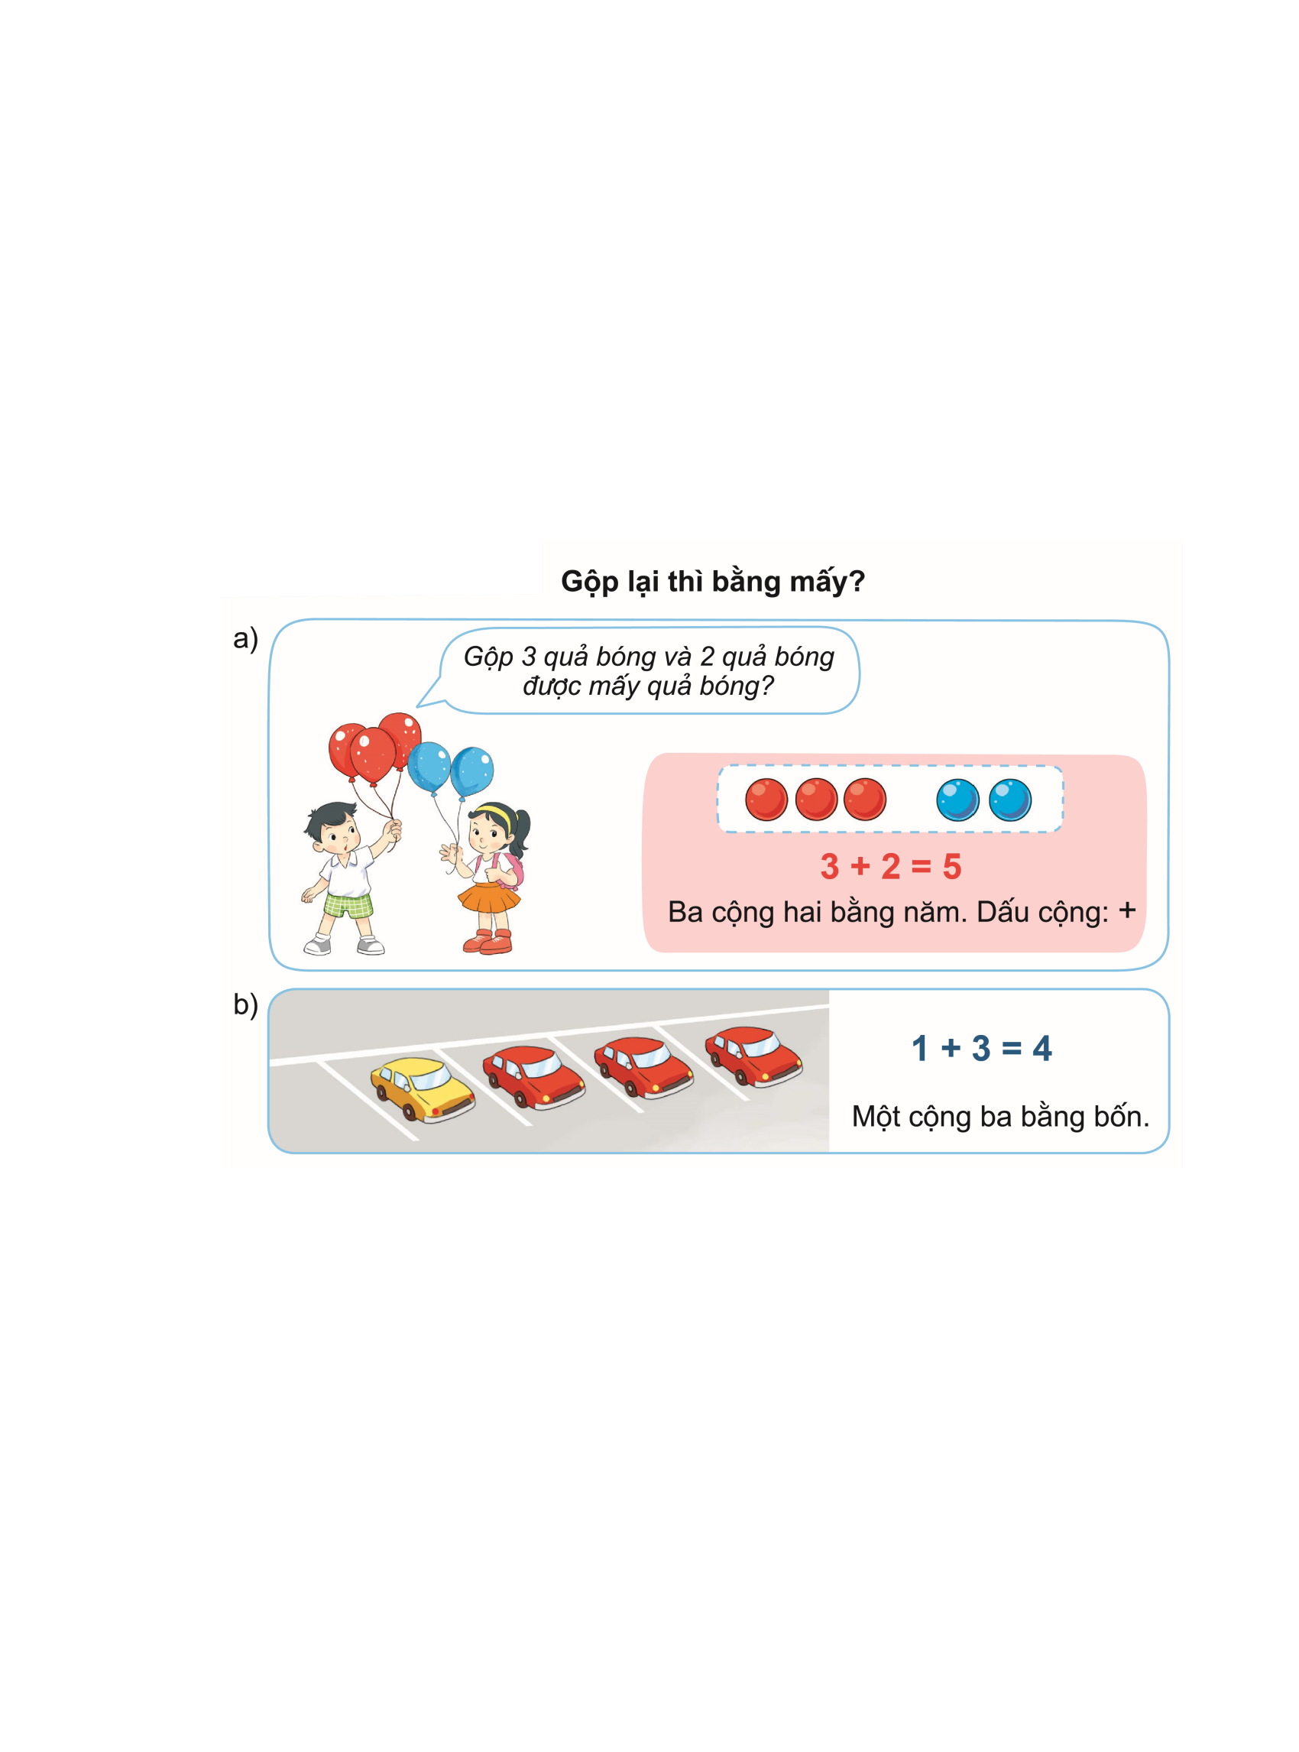
a)
3
+
2
=
?
?
?
5

Slide 4
b)
1
+
3
=
?
?
?
4

Slide 5




1. Số ?
1 + 1 =
2
2 + 1 =
3
?
?
3 + 1 =
4
1 + 4 =
5
?
?

Slide 6

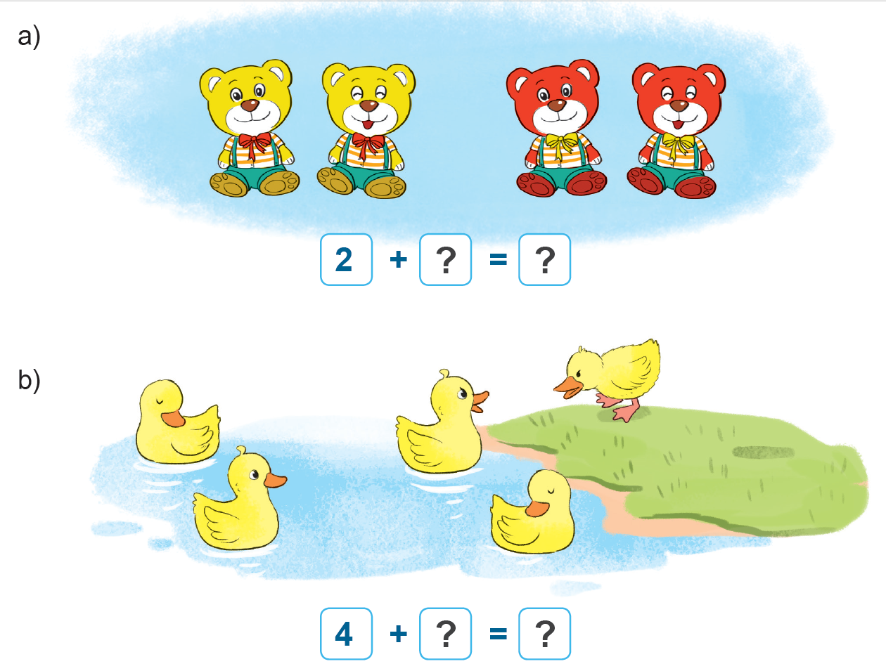

2. Số ?

Slide 7





a)
2
+
2
=
4
?
?

Slide 8






b)
4
+
1
=
5
?
?

Slide 9
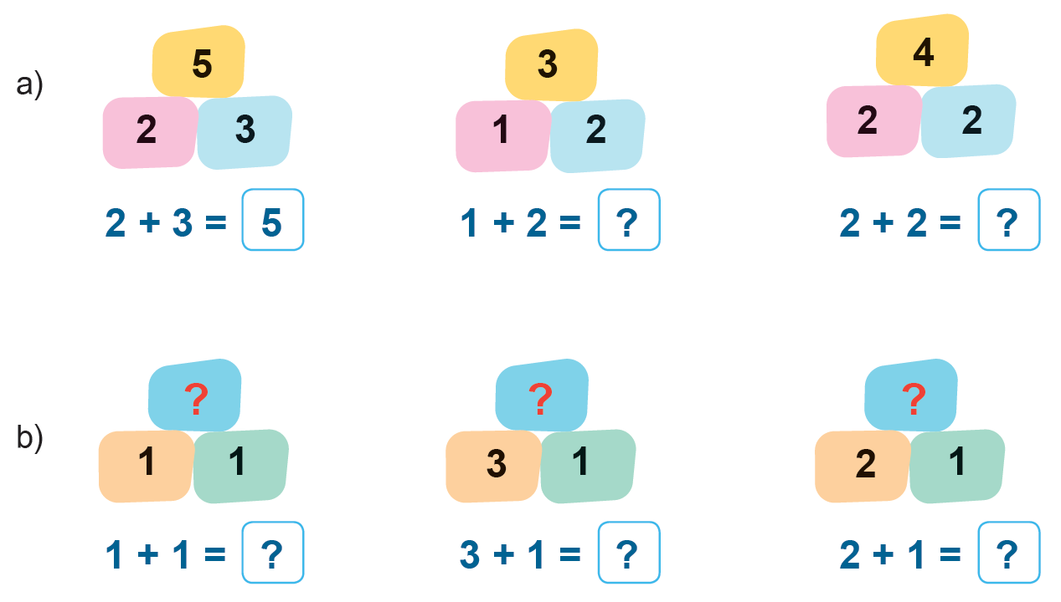
3. Số ?

Slide 10
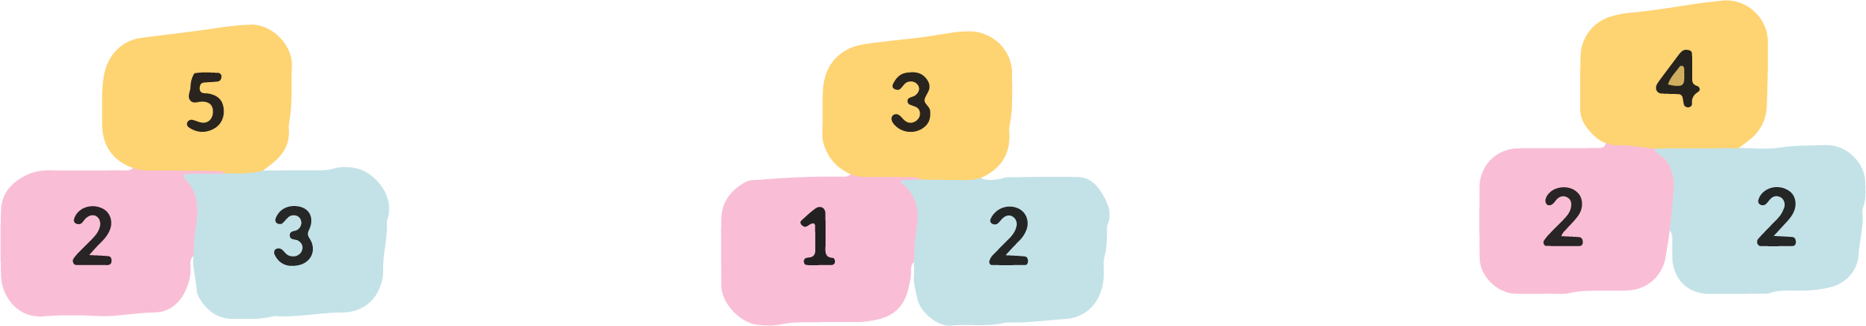
a)
2 + 3 =
5
1 + 2 =
?
2 + 2 =
?
3
4

Slide 11
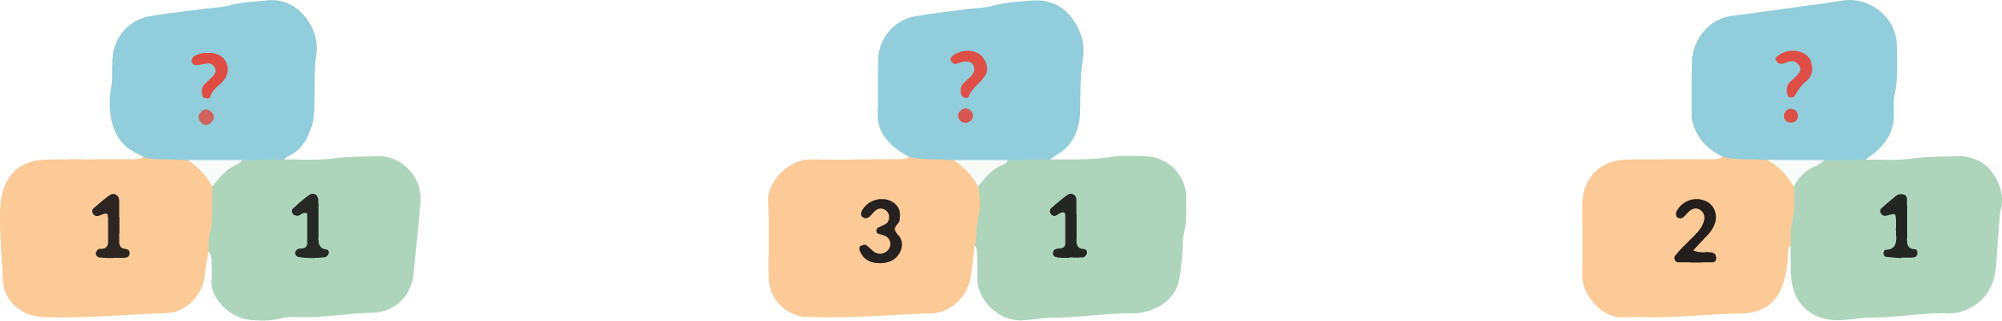
b)
1 + 1 =
2
3 + 1 =
?
2 + 1 =
?
4
3

